Slide 1
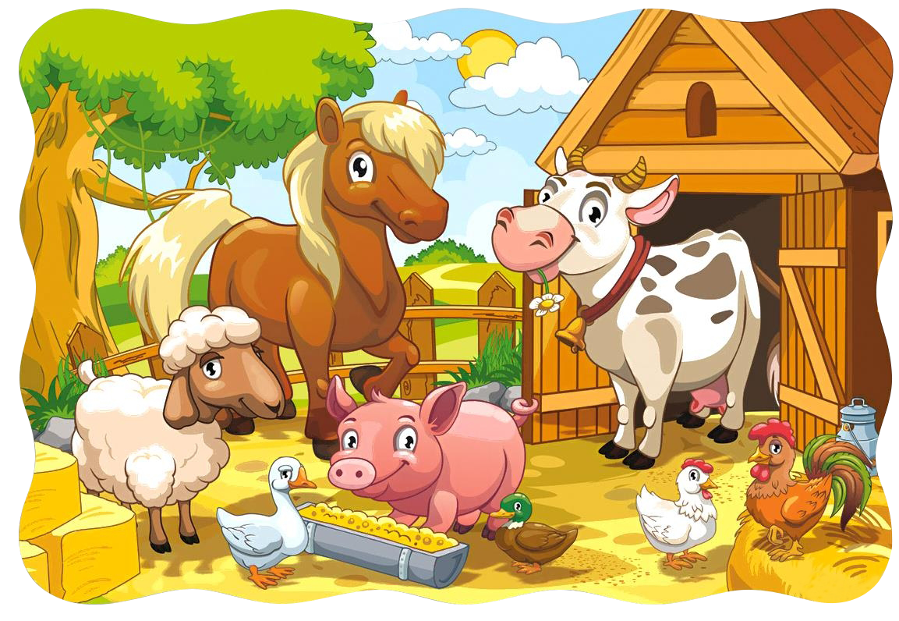
Выполнила: учитель-логопед
Худякова Лидия Сергеевна
Муниципальное бюджетное дошкольное образовательное учреждение "Детский сад компенсирующего вида №22" городского округа Кинешма
Логопедический плей-кейс «Домашние животные»

Slide 2
Цель и задачи логопедического плей-кейса
Авторское пособие: логопедический плей-кейс «Домашние животные» предназначен для детей среднего дошкольного возраста. Многофункциональное пособие предназначено для индивидуальной и подгрупповой работы с детьми с ОВЗ.
Цель использования логопедического кейса: развитие речевой активности детей с ОВЗ в процессе ознакомления с лексической темой «Домашние животные» ».
Коррекционно – образовательные задачи: активизировать словарь по теме «Домашние животные»;
- совершенствовать лексико – грамматический строй речи;
Коррекционно – развивающие задачи:
- развивать общие речевые навыки;
- развивать слуховое и зрительное внимание и восприятие, память;
- развивать связною речь; речевой слух; развивать тонкую моторику;
Воспитательные задачи: воспитывать навыки сотрудничества, самостоятельности, активности.

Slide 3
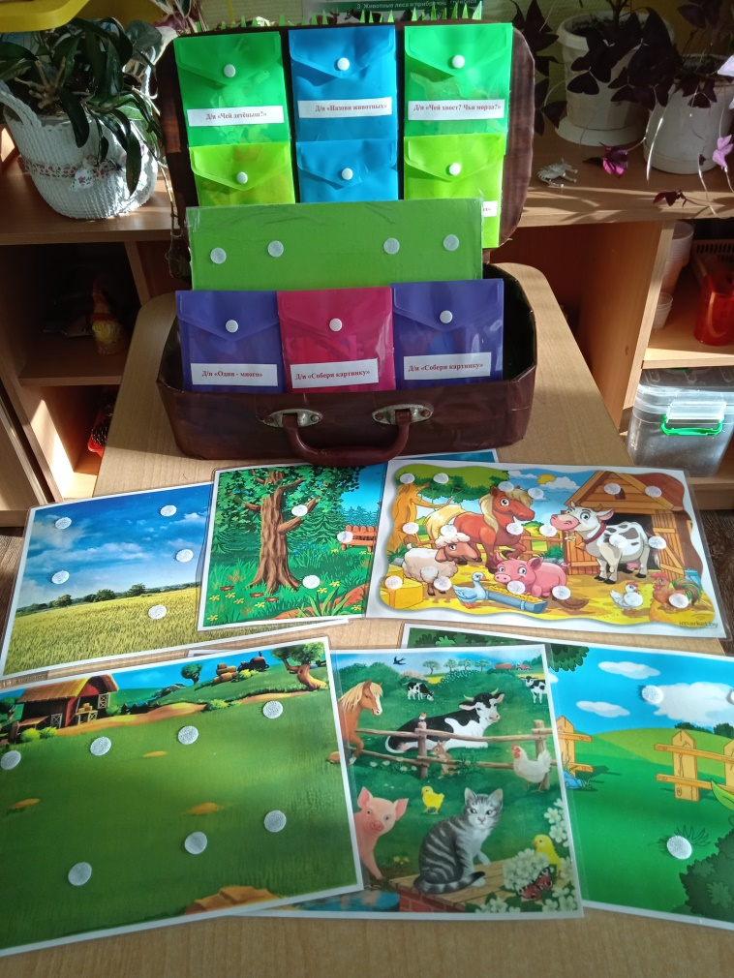
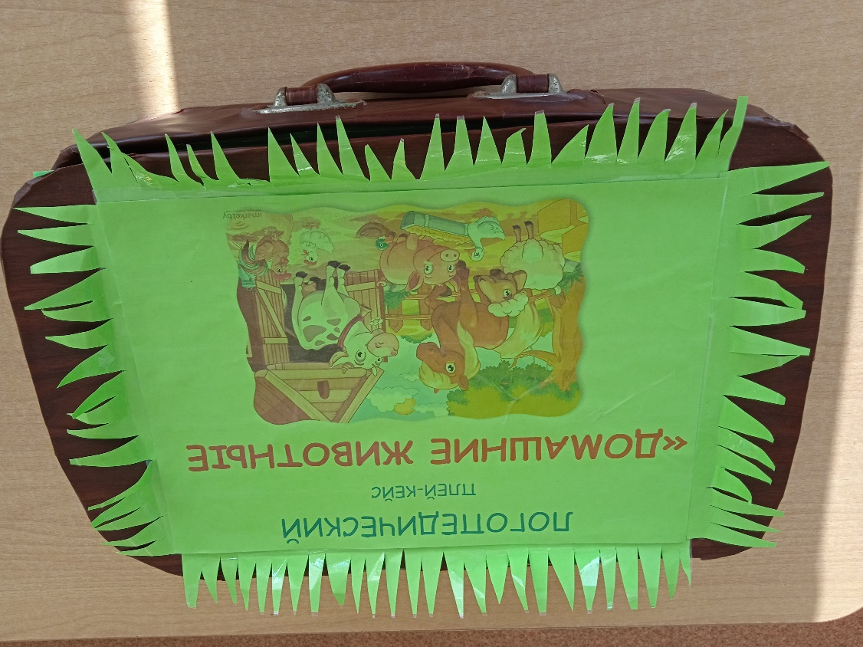
Пособие разработано с учётом современных педагогических технологий, способствующих активизации деятельности дошкольников с ОВЗ, индивидуализации обучения.
Пособие адресовано учителям-логопедам, воспитателям, дефектологам. Все наглядные материалы красочные и заламинированы, на липучках.

Slide 4
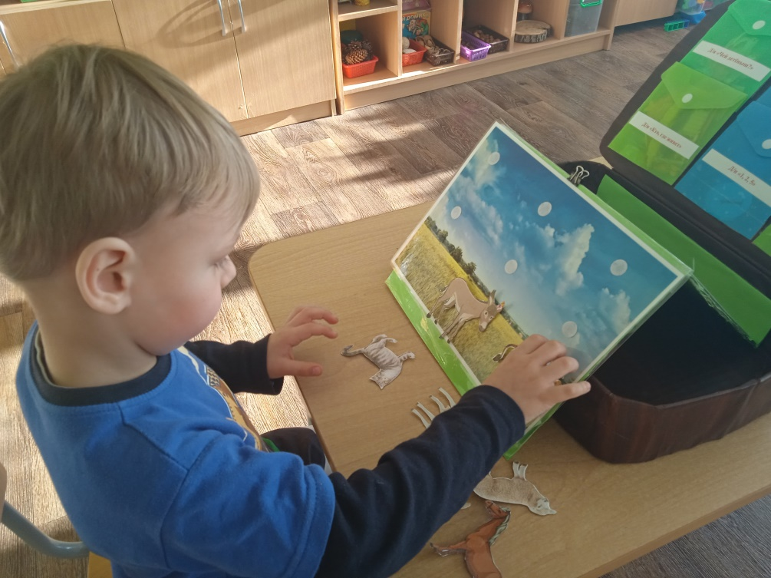
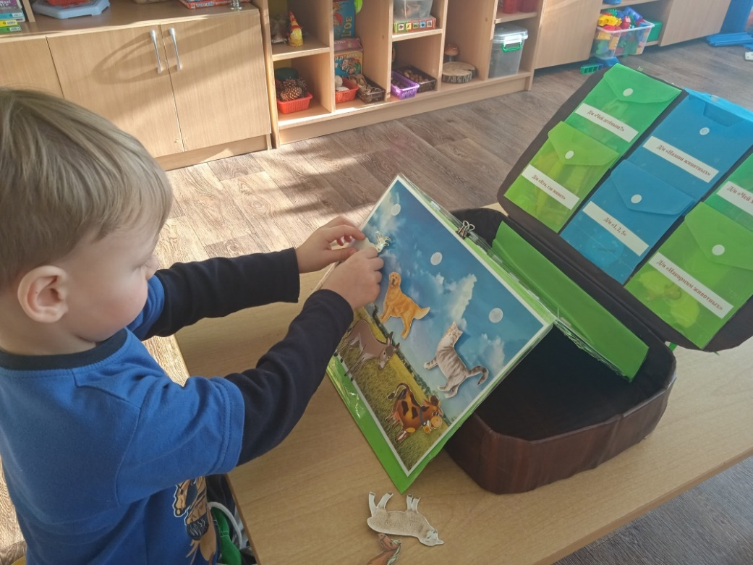
Дидактическая игра «Назови домашних животных»
Цель: расширение знаний о домашних животных.
Речевая задача – обогащать словарный запас по теме "Домашние животные"

Slide 5
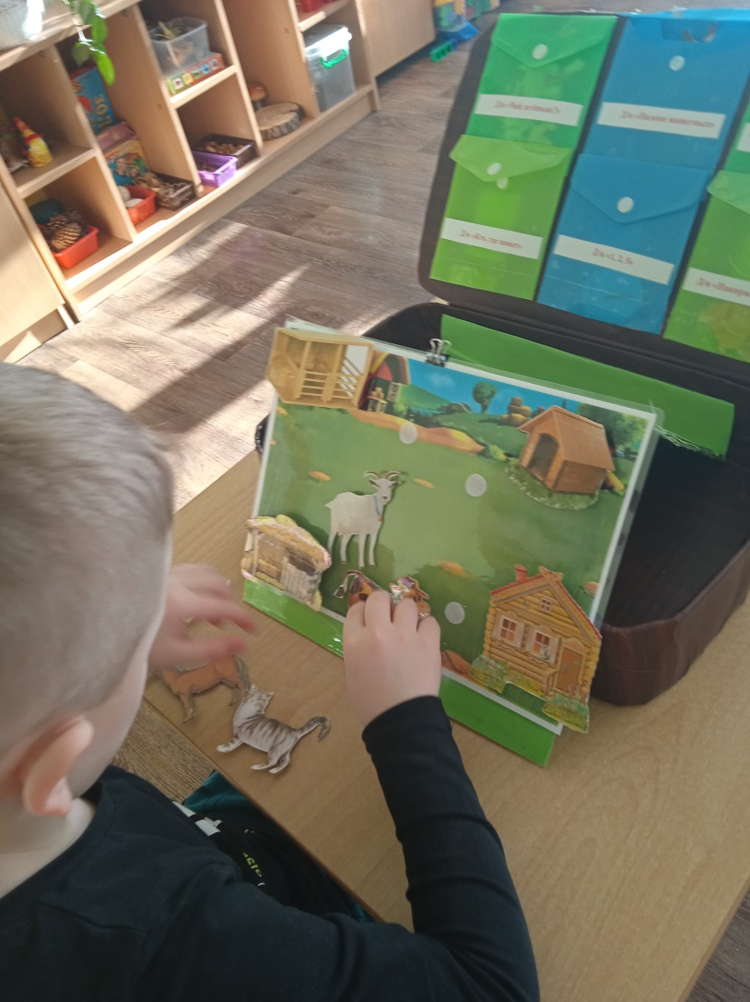
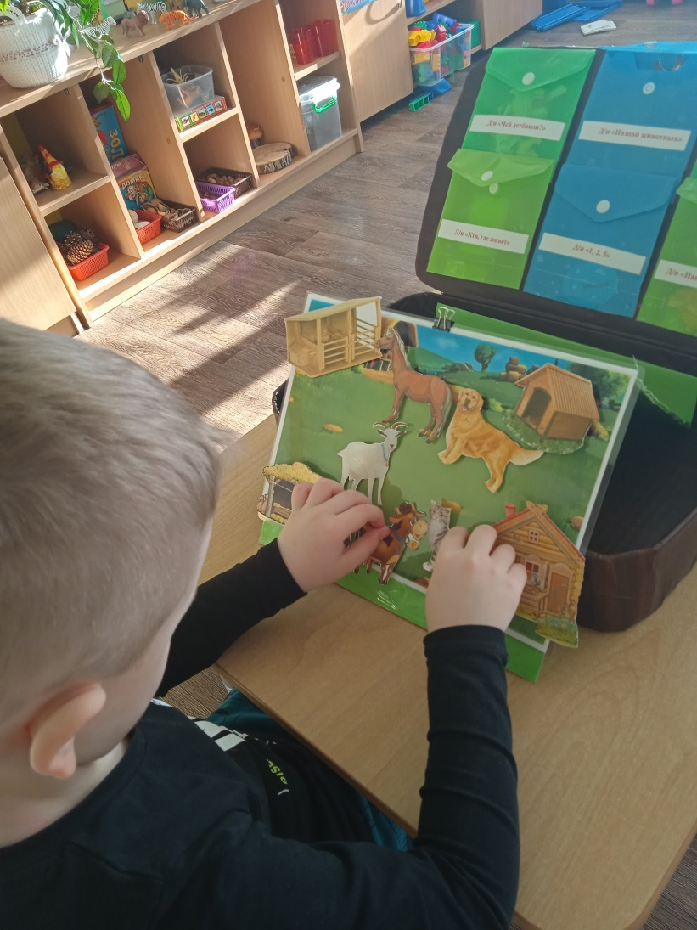
Дидактическая игра «Кто где живет?»
Цель: обучать классификации домашних животных по месту обитания.
Речевая задача: обогащать словарь детей названиями хозяйственных построек; употреблять существительные в предложном падеже в единственном числе.

Slide 6
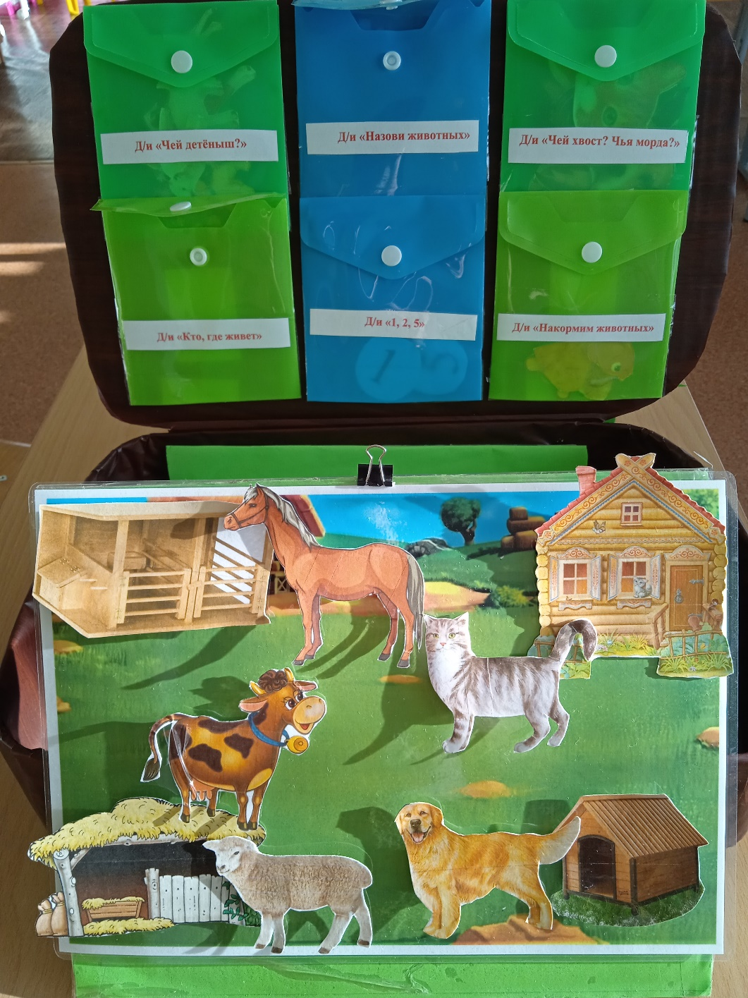
Дидактическая игра «Кто где живет?»

Slide 7
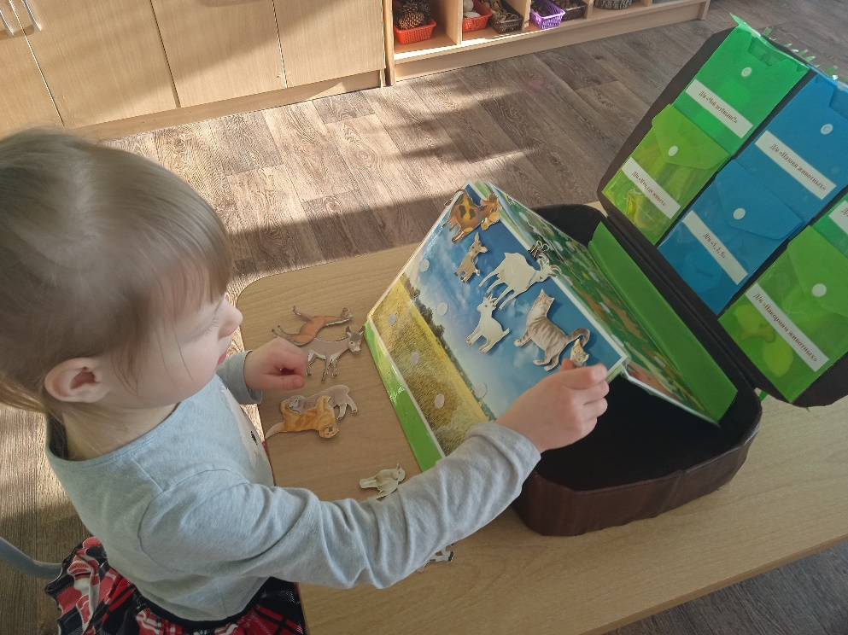
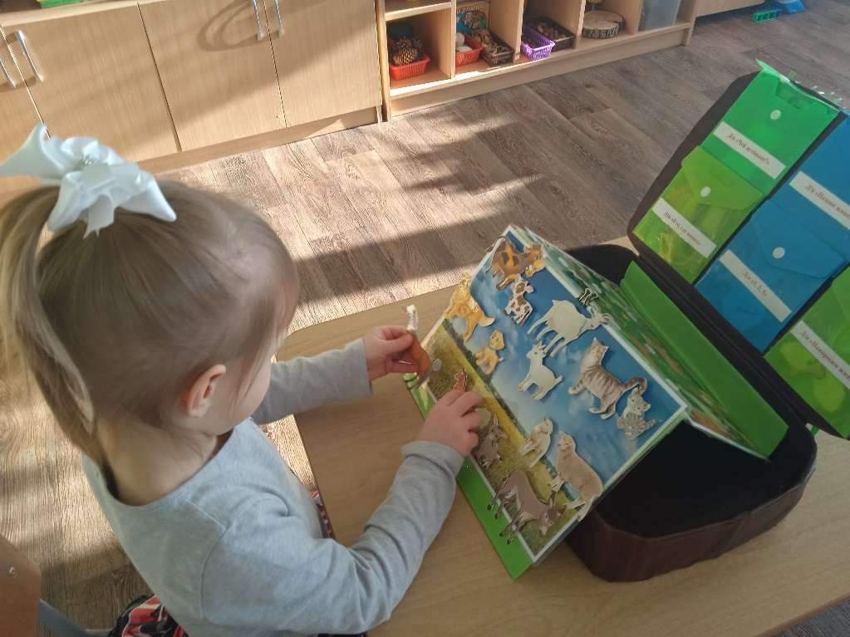
Дидактическая игра «Чей детёныш?»
Цель: расширять знания о домашних животных и их детёнышах.
Речевая задача: - обучать образовывать существительные при помощи суффиксов: <-онок>, <-ёнок>.

Slide 8
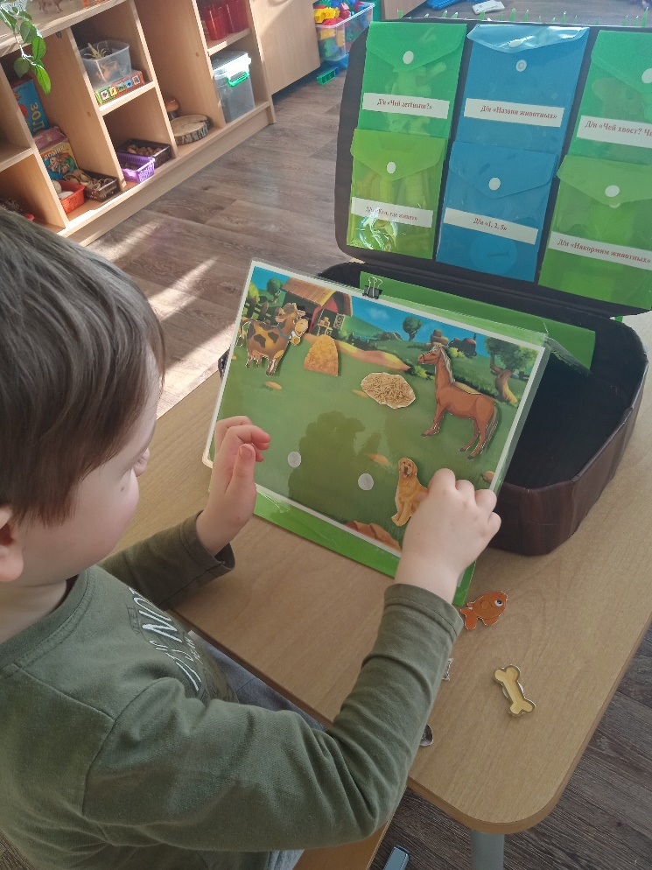
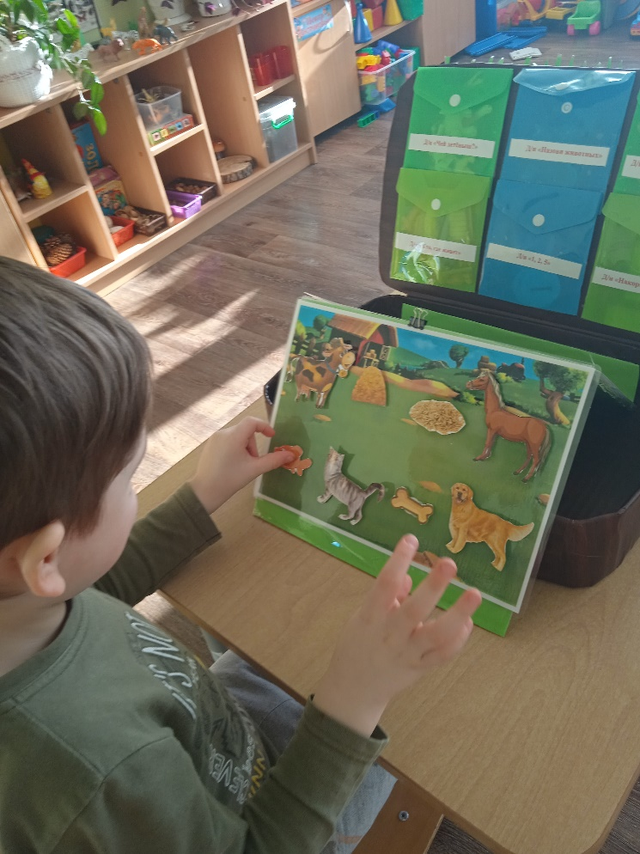
Дидактическая игра «Накормим животных»
Цель: расширять знания о домашних животных и видах корма для них.
Речевая задача:- учить использовать в речи простые распространенные предложения; обучать употреблению существительных в творительном падеже единственного и множественного числа.

Slide 9
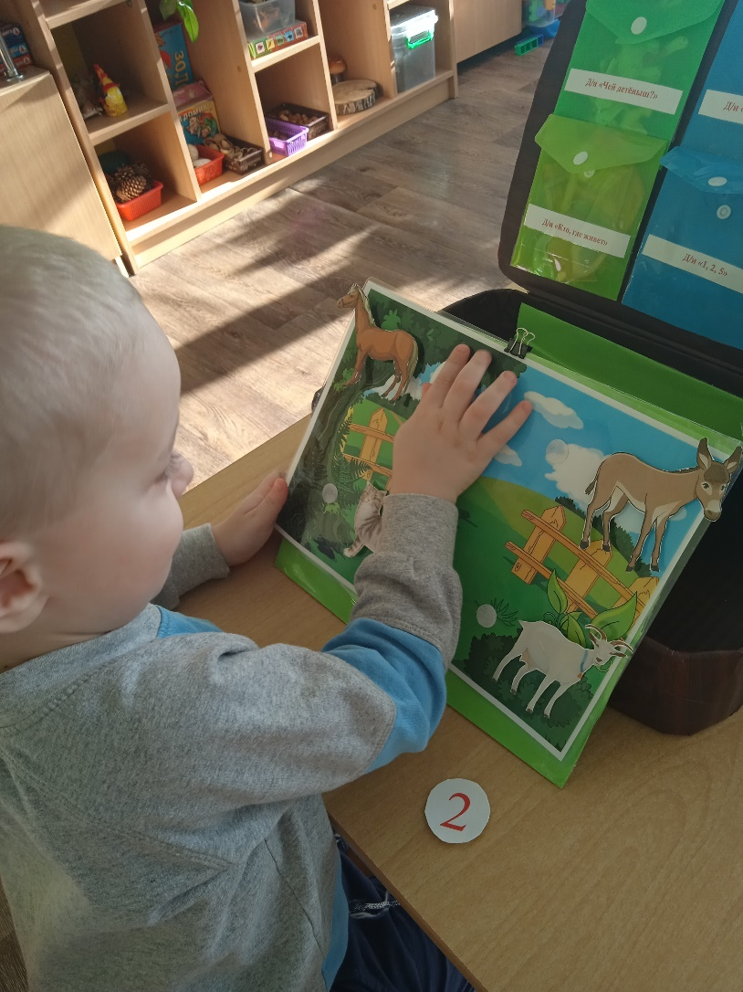
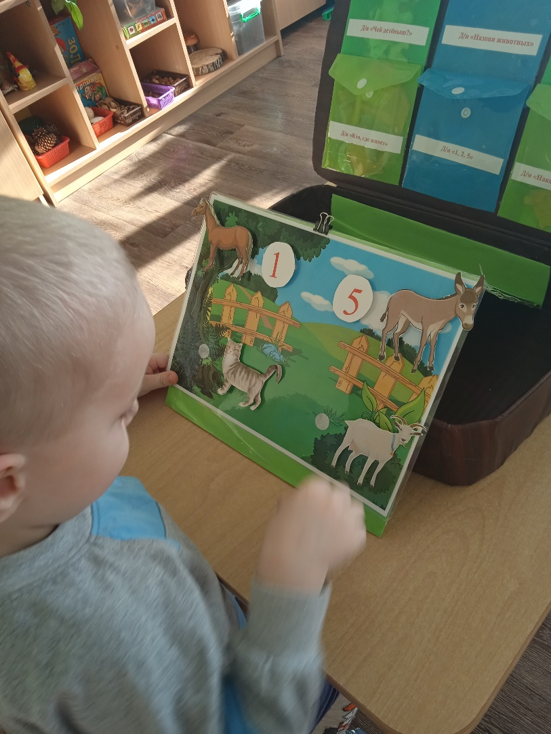
Дидактическая игра « 1, 2, 5 »
Цель: закреплять знания о домашних животных.
Речевая задача: обучать согласованию количественных числительных с существительными.

Slide 10
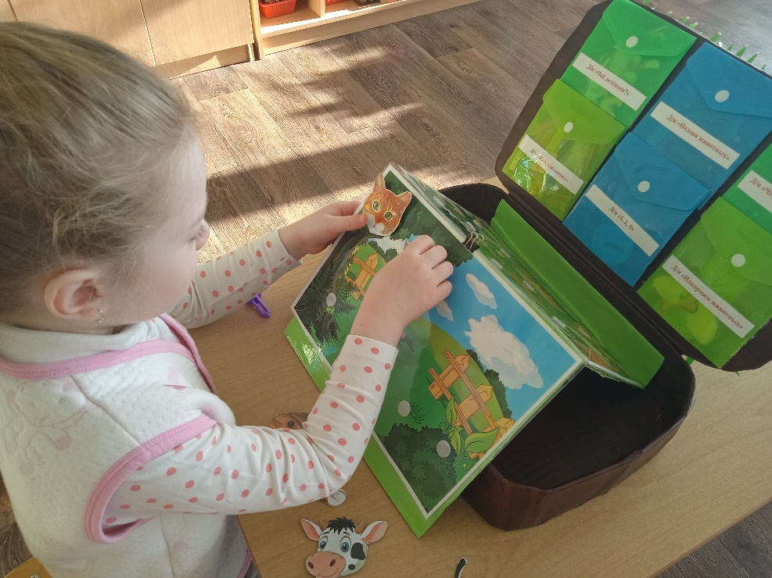
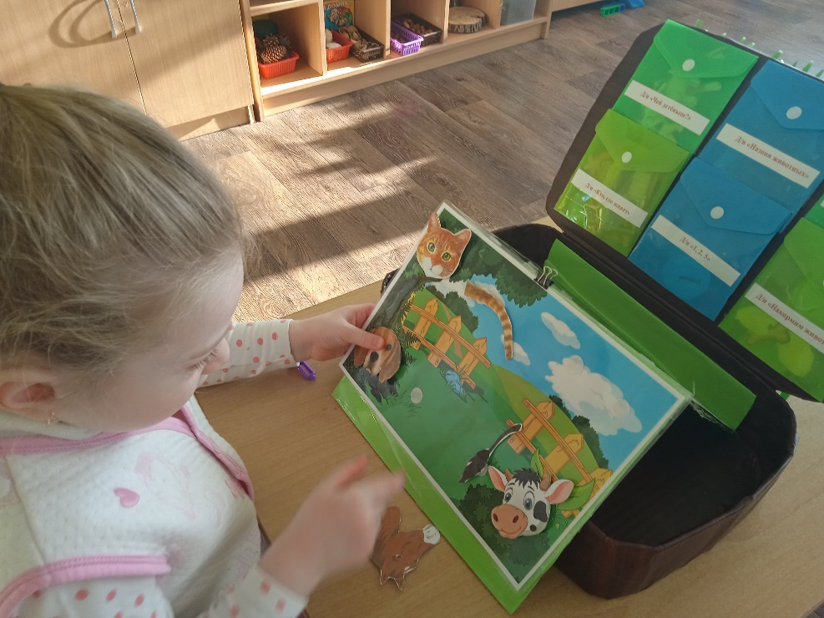
Дидактическая игра «Чей хвост? Чья голова?»
Цель: закреплять знания о частях тела домашних животных.
Речевая задача: обучать согласованию существительных с притяжательными прилагательными;
- закреплять умения пользоваться простым распространенным предложением с дополнением, стоящим в родительном падеже.

Slide 11
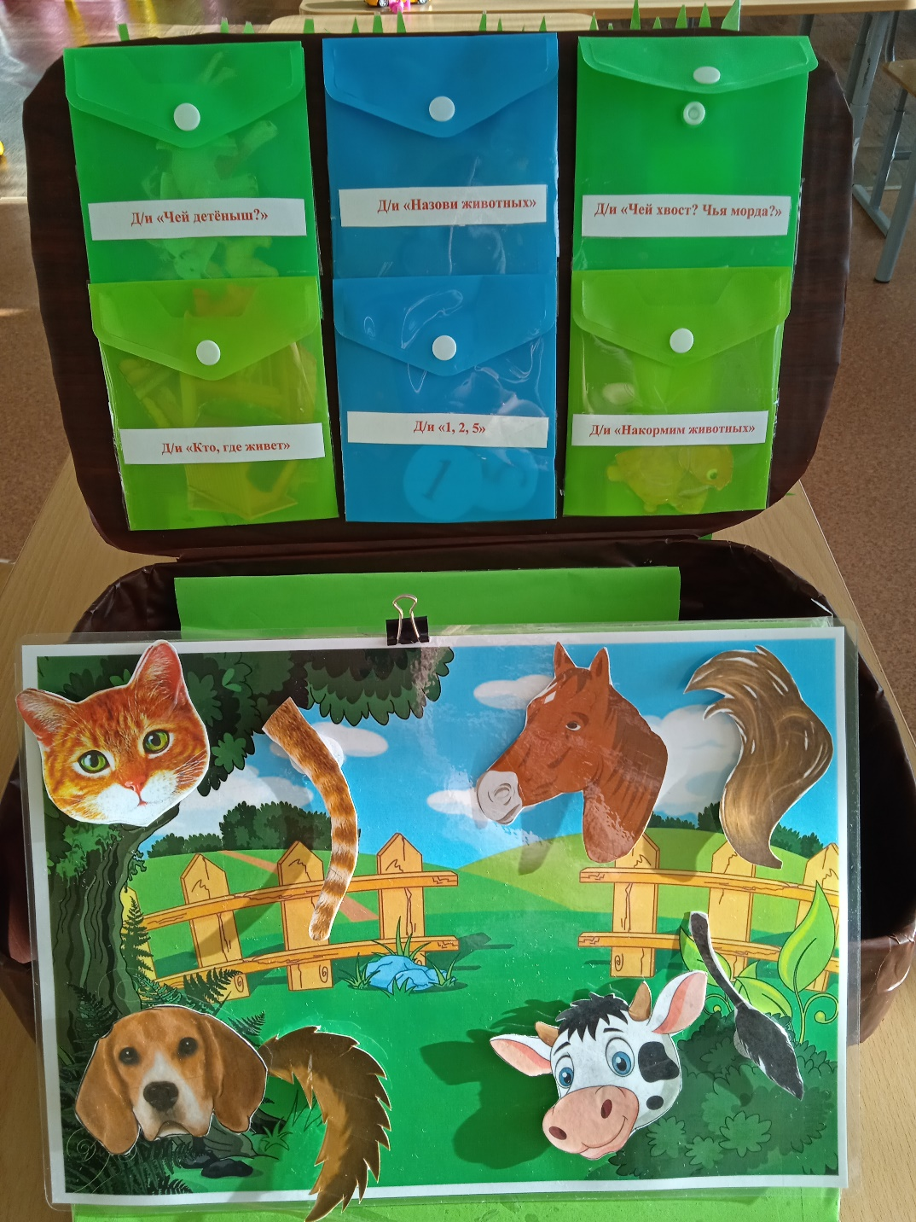
Дидактическая игра «Чей хвост? Чья голова?»

Slide 12
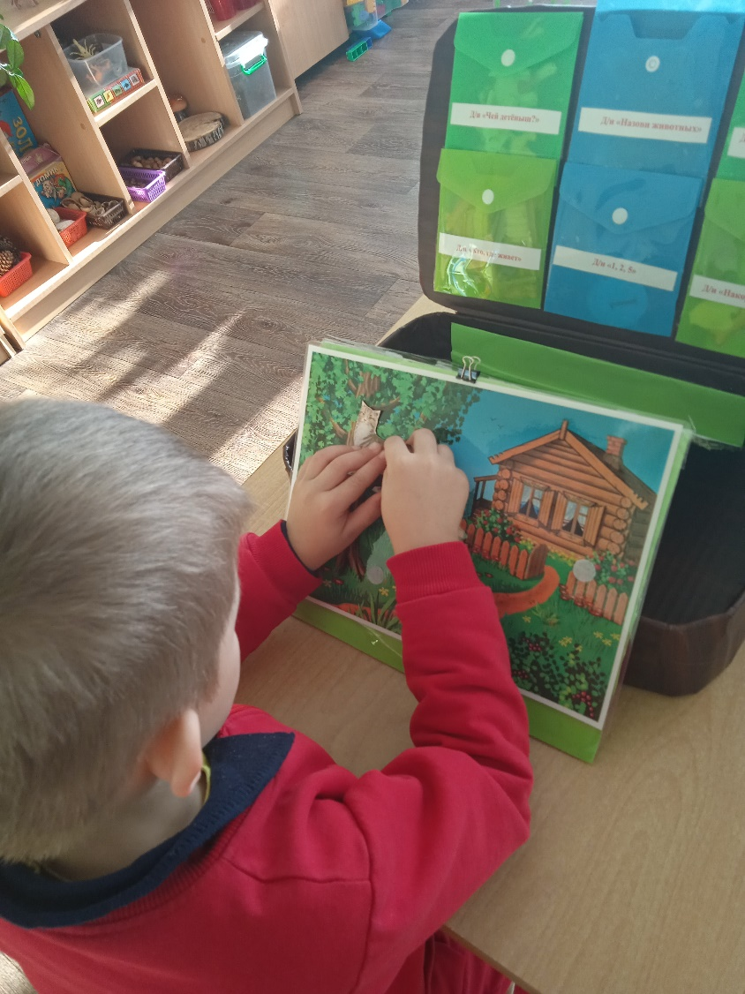
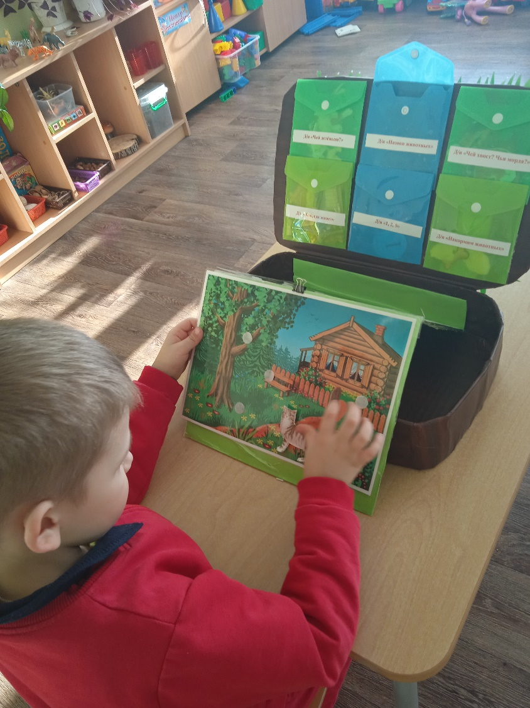
Дидактическая игра «Где кошка?»
Цель: закреплять знания о домашних животных.
Речевая задача: обучать правильно употреблять предлоги «на» и «под»

Slide 13
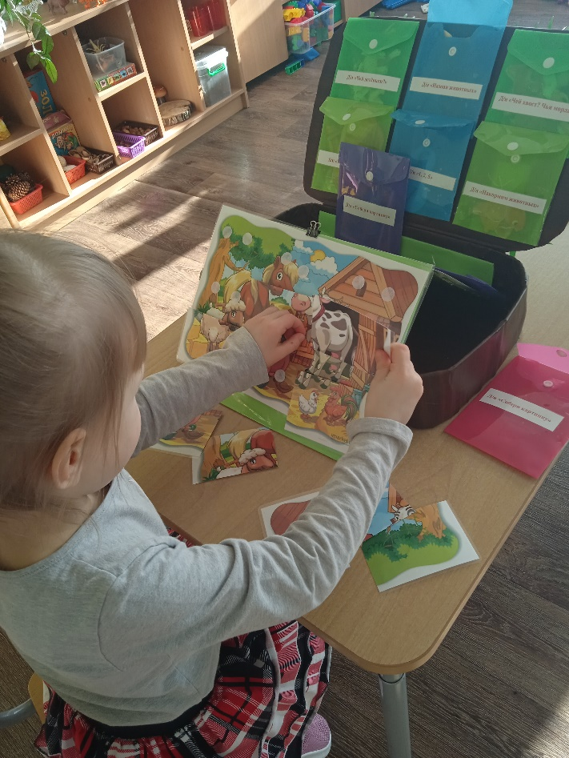
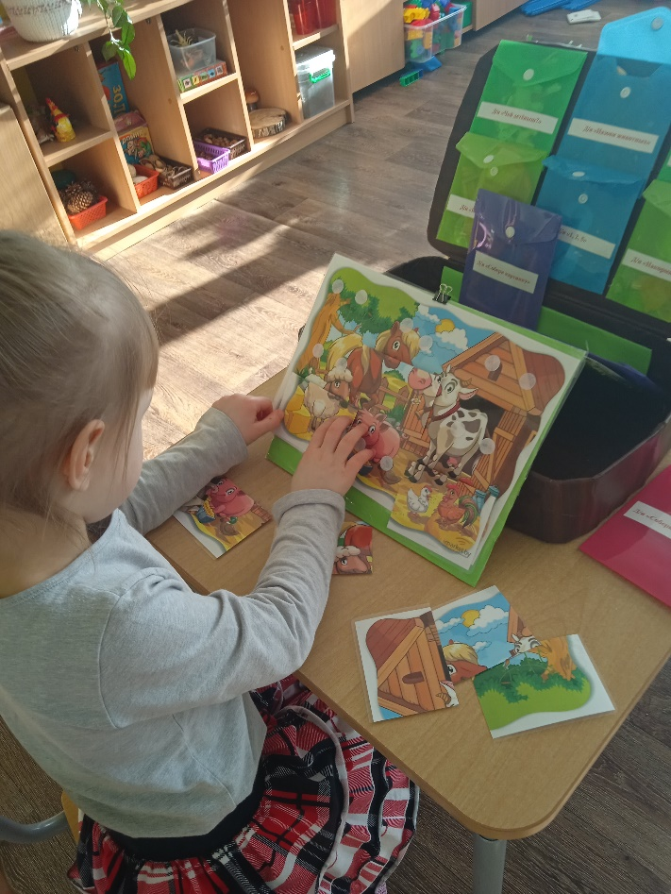
Дидактическая игра «Собери картинку»
Цель: развивать умения составлять из частей целое.
Речевая задача: формировать у детей представления о целостном образе предмета, учить соотносить образ представления с целостным образом реального предмета, складывать картинку, разрезанную на части.

Slide 14
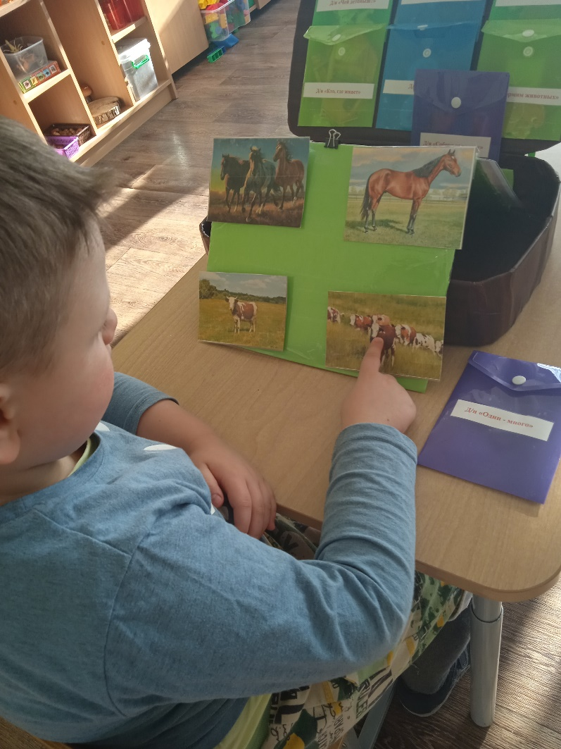
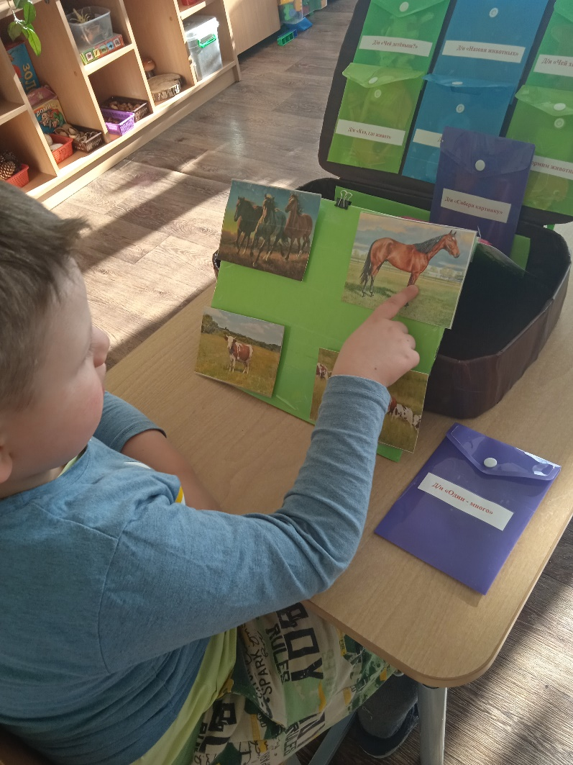
Дидактическая игра «Один-много»
Цель: расширять знания о домашних животных
Речевая задача: обучать детей правильно образовывать существительные единственного и множественного числа.

Slide 15
Список источников информации:
1. https://nsportal.ru/shkola/korrektsionnaya-pedagogika/library/2018/05/13/igry-i-uprazhneniya-po-formirovaniyu - Игры и упражнения по формированию грамматического строя речи по теме "Домашние животные и их детёныши" у детей дошкольного возраста.
2. https://multiurok.ru/files/logopedicheskoe-zaniatie-domashnie-zhivotnye.html -" Формирование лексико-грамматического строя речи по теме “Домашние животные и их детеныши”.
3. https://zen.yandex.ru/media/sovety_logopeda/8-igr-na-razvitie-grammaticheskogo-stroia-rechi-5c1548634cc46e00a92da44d.- 8 игр на развитие грамматического строя речи.
4. https://www.stranamam.ru/- картинки с изображением домашних животных.

Slide 16
Спасибо за внимание!

